Slide 1

Шестнадцатое ноября
Много у меня друзей

Slide 2
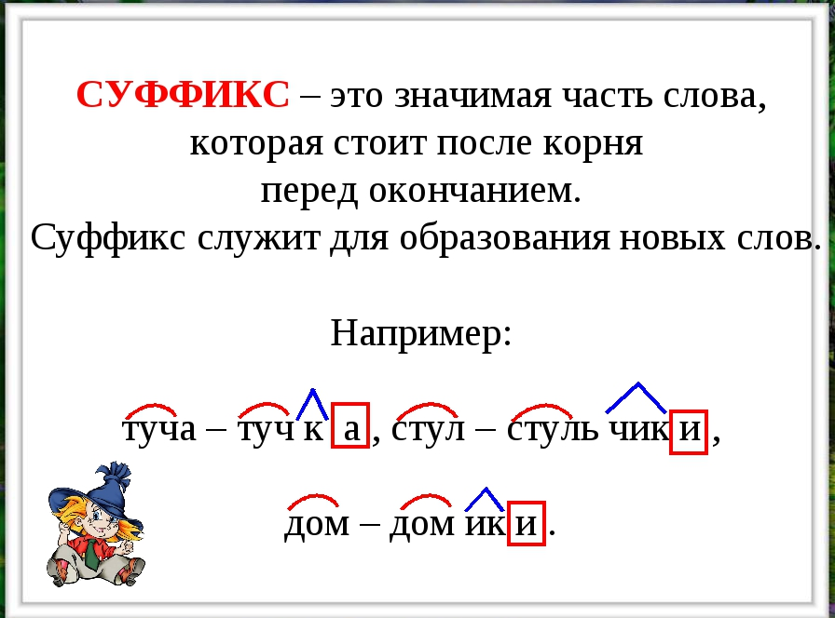

Slide 3
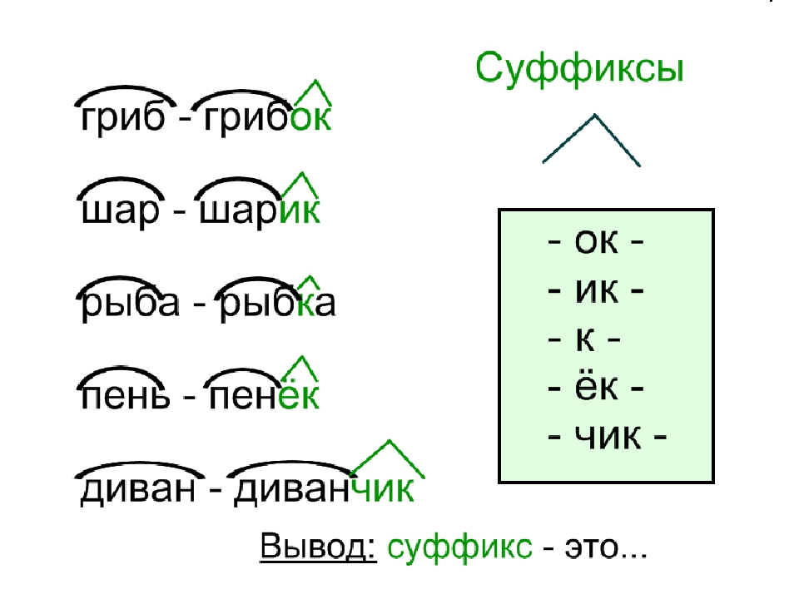

Slide 4
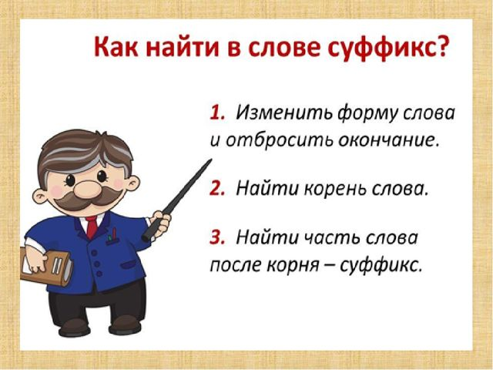
Как найти суффикс в слове?
Чтобы найти суффикс действуем так.
Сначала выделим в слове окончание, затем — корень. Часть слова между корнем и окончанием и будет суффиксом.

Slide 5
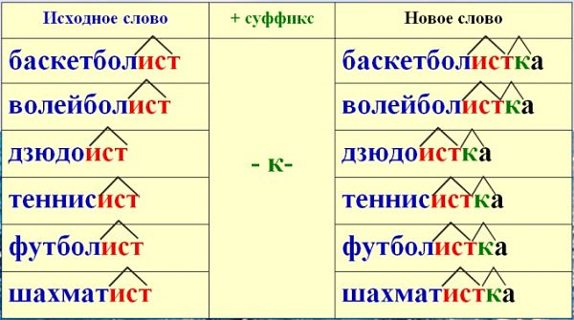
Один или два суффикса?
В морфемном составе многих слов можно указать не один, а два и даже три суффикса. Чтобы правильно определить, сколько суффиксов в слове, составляем словообразовательную цепочку и находим промежуточные слова с определенным суффиксом:

Slide 6
Суффиксы частей речи
В морфемном составе слов каждой части речи существуют свои характерные суффиксы. Например,
у существительных суффиксы -чик, -щик, -ик, -ист, -тель образуют названия лиц мужского рода по профессии или роду занятий: лётчик, водопроводчик, фонарщик, бетонщик, машинист, писатель, читатель.
У имён прилагательных укажем свой набор суффиксов:
-ив-/-ев- (ленивый, плюшевый);
-чив- (задумчивый, вкрадчивый);
-лив- (заботливый, дождливый);
-ист- (прерывистый, золотистый);
-ов- (кокосовый, деловой);
-оват-/-еват- (смугловатый, ноздреватый) и т. п.
Глаголы имеют суффиксы -е-, -и-, -а-, -о-, -ыва-/-ива-, -ова-/ева-, -ну- и пр.:
смотреть
пилить
мурлыкать
полоть
разведывать
раскрашивать
беседовать
танцевать
стукнуть.

Slide 7
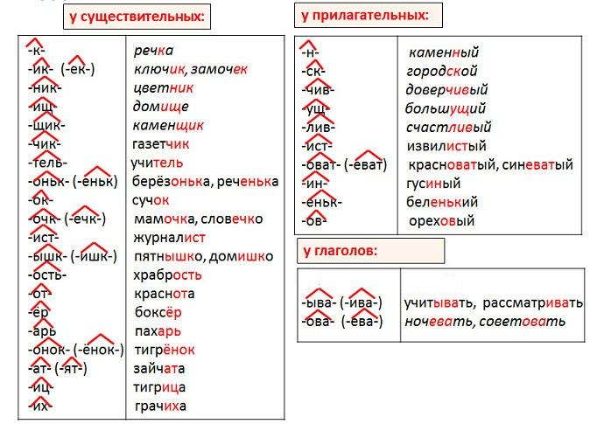

Slide 8
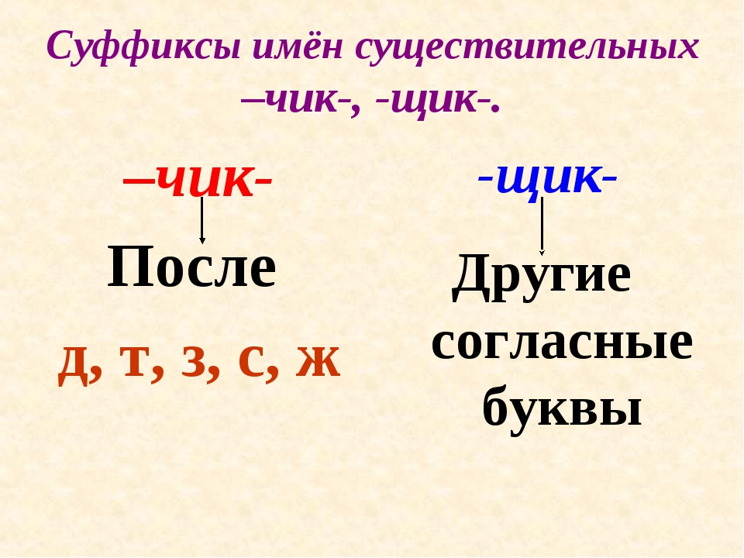

Slide 9
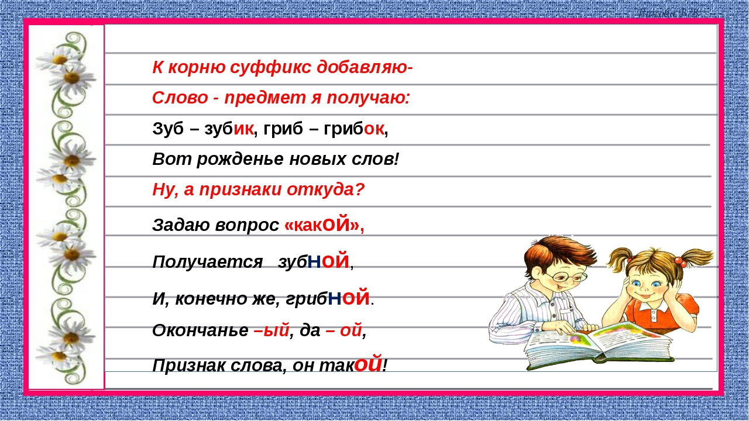
ЗАДАНИЕ 1№ Выучи наизусть

Slide 10
Разбор по составу (морфемный) «друзья»:
друзья
Состав слова «друзья»:
корень - [друзь], окончание - [я]
Морфологический разбор «друзья»:
«Друзья»
Часть речи:
Имя существительное
Грамматика:
часть речи: имя существительное;
одушевлённость: одушевлённое;
род: мужской;
число: множественное;
падеж: именительный;
отвечает на вопрос: (есть) Кто?
Начальная форма: друг

Slide 11
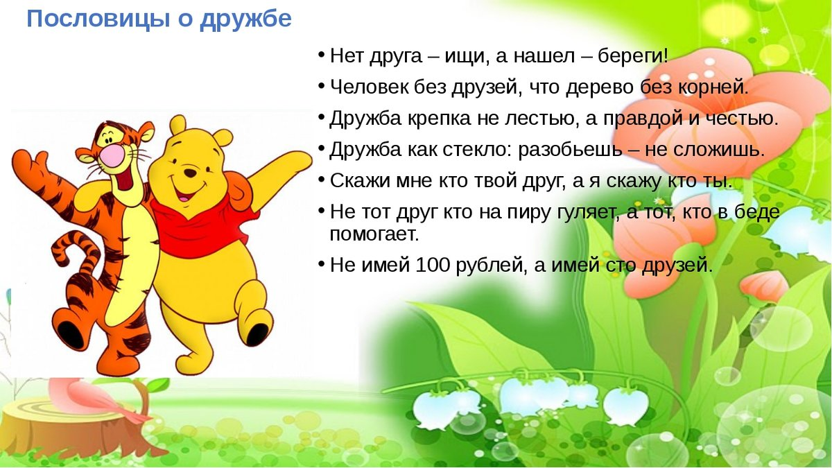
Задание 2. Выразительно прочитайте пословицы,
напишите значение
пословиц, переведите на казахский язык
Упражнение 218. Допишите пословицы (страница 105)

Slide 12
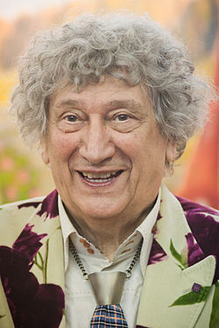
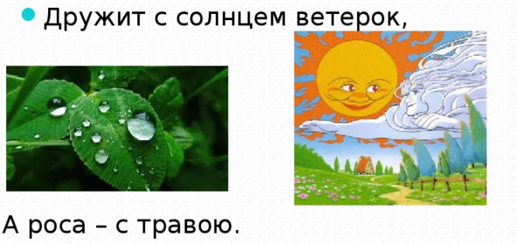
Упражнение 217
Про дружбу
Ю́рий Серге́евич Э́нтин
(род. 1935 г, г Москва)
поэт, драматург, поэт-песенник, сценарист.

Slide 13
Упражнение 219
Много у меня друзей
перепишите текст стихотворения,
выделите суффиксы в выделенных словах

Slide 14
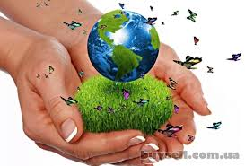

Самостоятельная работа:
Упражнение 213.
Упражнение 219
Составьте небольшой рассказ «КАКИМ ДОЛЖЕН БЫТЬ НАСТОЯЩИЙ ДРУГ?» из 3-4 предложений
Сделайте аудиозапись выразительного чтения
текста “ПРО ДРУЖБУ” (упр 217)
ПОЧЕМУ Я ДОЛЖЕН БЕРЕЧЬ ПРИРОДУ ?
напишите ответ на заданный вопрос

